Slide 1
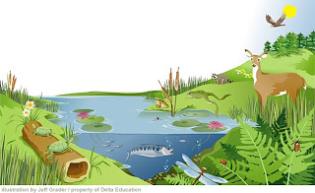
EKOSISTEMI
Vesna Švab, prof. bio in kem NAR 7
OŠ ŠALEK

Slide 2
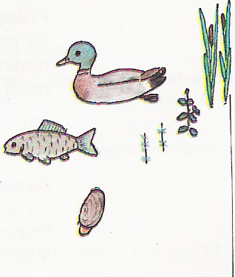
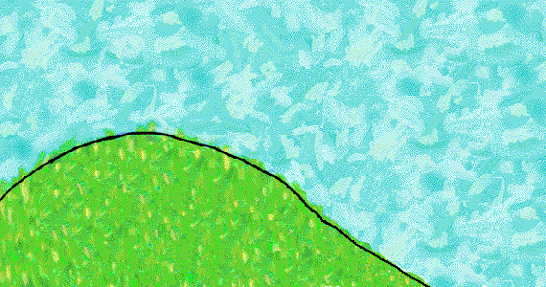
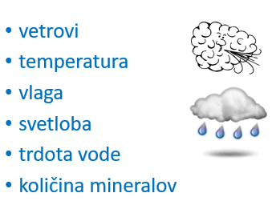
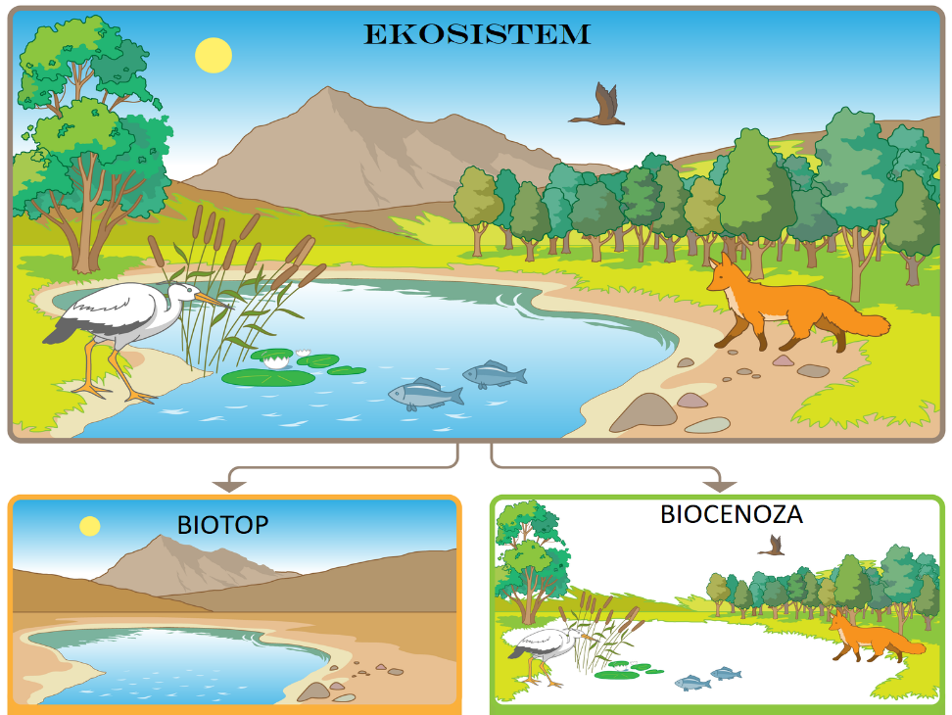
EKOSISTEMI
ŽIVLJENJSKI PROSTOR (BIOTOP)
ŽIVLJENJSKA
ZDRUŽBA (BIOCENOZA)
+
NEŽIVI DEJAVNIKI OKOLJA
VSI ORGANIZMI

Slide 3
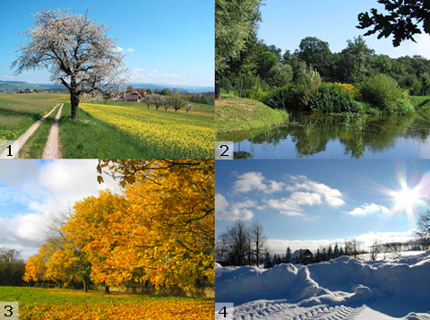
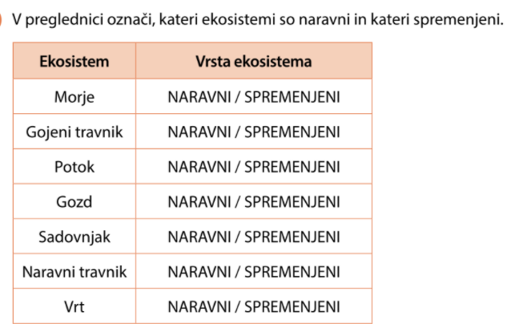
NARAVNI EKOSISTEMI
SPREMENJENI EKOSISTEMI
MORJE
NARAVNI TRAVNIK
GOZD
POTOK
GOJENI TRAVNIK
SADOVNJAK
VRT
NJIVA
DZ, str. 101

Slide 4
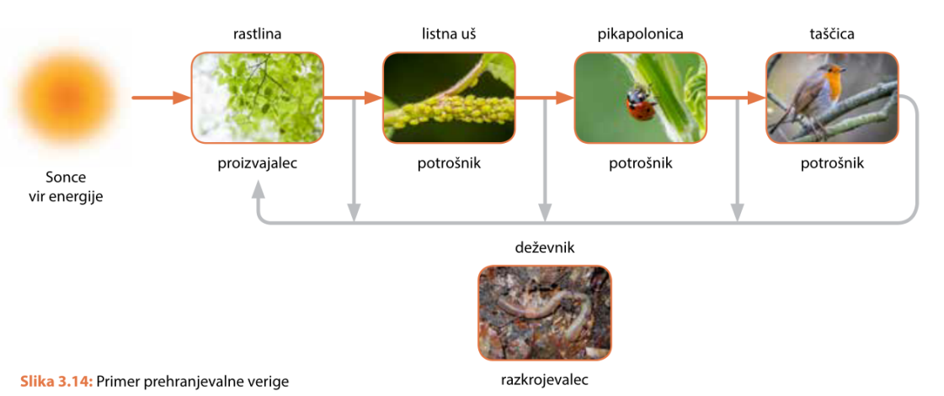
POPOLN EKOSISTEM
POPOLN EKOSISTEM zajema proizvajalce, potrošnike in razkrojevalce, saj v njem poteka kroženje energije.

Slide 5
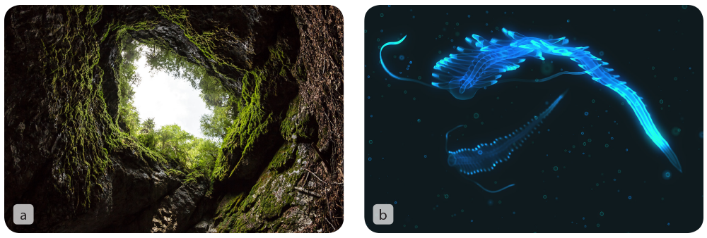
NEPOPOLNI EKOSISTEMI
V morskih globinah in podzemnih jamah NI PROIZVAJALCEV. Organizmi, ki umrejo v osvetljenih predelih morja, potonejo na globokomorsko dno in so vir hrane za potrošnike. Potrošniki, ki stalno živijo v jamah, dobijo hrano od živali, ki se v jame zatečejo in tam umrejo. Organski drobir in umrle organizme pa v jame lahko prinese tudi voda.
DZ, str. 101 / naloga 14

Slide 6
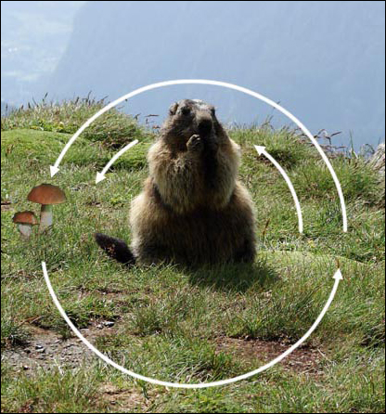
PREHRANJEVALNI SPLETI IN VERIGE

Slide 7
PREHRANJEVALNA VERIGA
Prehranjevalna veriga je veriga organizmov,
ki so v prehranjevalnem odnosu (3 – 5 členov).
porabniki (potrošniki) (živali)
proizvajalci (rastline)

Slide 8
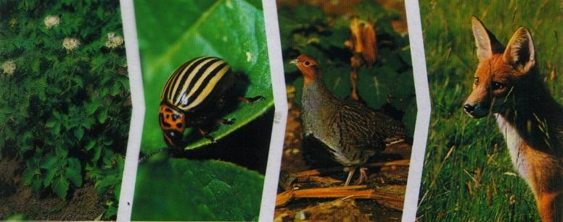
puščice kažejo prenos snovi in energije, ki se s hrano prenaša od enega živega bitja do drugega.

Slide 9
PROIZVAJALCI (rastline)
si snovi, ki jih potrebujejo za življenje izdelajo same s pomočjo fotosinteze, zato so AVTOTROFI organizmi.

Slide 10
POTROŠNIKI hranilne snovi dobijo z zaužitjem hrane (živali, človek).
POTROŠNIKE delimo glede na različne načine prehranjevanja na:
- RASTLINOJEDCE - MESOJEDCE
- VSEJEDCE.

Slide 11
RAZKROJEVALCI (bakterije, glive, talne živali) odpadne organske ostanke rastlin in živali pretvorijo v anorganske snovi in sodelujejo pri kroženju snovi v naravi.

Slide 12
POTROŠNIK 1. REDA
rastlinojedec
POTROŠNIK 2. REDA
mesojedec
V prehranjevalni verigi prehaja energija sonca preko proizvajalcev (rastlin pri fotosintezi) v obliki hrane na potrošnike.

Slide 13
Ko zadnji potrošnik v prehranjevalni verigi odmre ga razkrojevalci razkrojijo v mineralne snovi, ki jih rastline ponovno vgradijo vase. S tem sodelujejo pri kroženju snovi v naravi.

Slide 14
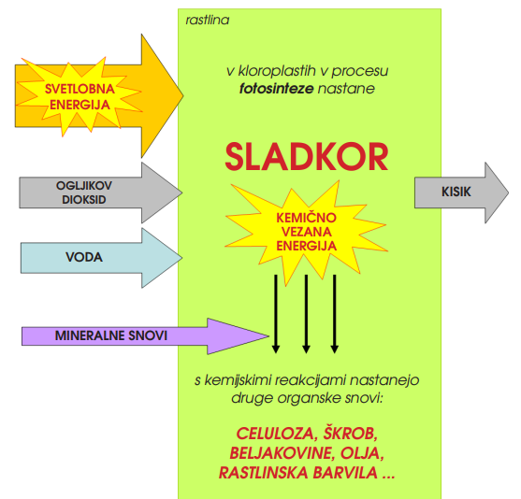
Rastline del hranilnih snovi sproti porabijo za celično dihanje, večino pa za izgradnjo svojih teles (listov, stebel, korenin), tako da sladkorje s kemijskimi reakcijami pretvorijo v druge organske snovi: beljakovine, celulozo, škrob, olja, rastlinska barvila ... V teh reakcijah porabljajo tudi mineralne snovi, ki jih pridobijo iz tal.

Slide 15
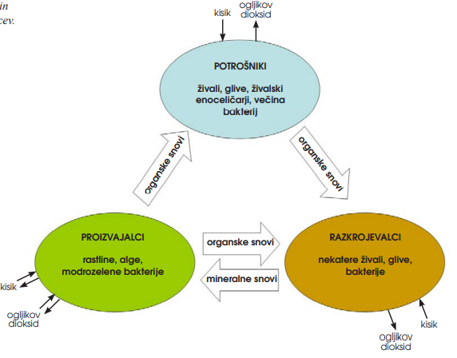

Slide 16
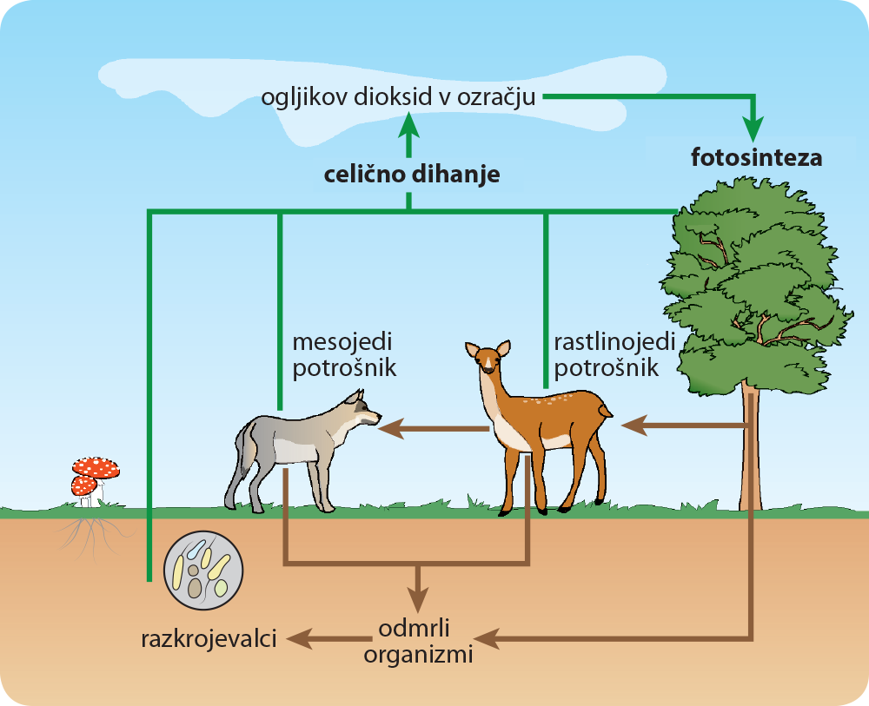
KROŽENJE OGLJIKA

Slide 17
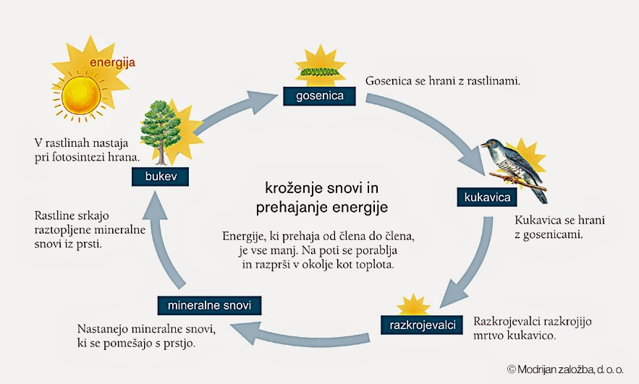
V ekosistemu snovi krožijo, energija, ki prehaja iz člena v člen pa se porablja za rast in razmnoževanje organizma. Organizem jo oddaja v okolje kot toploto. Le 10 % energije se prenaša iz člena v člen.

Slide 18
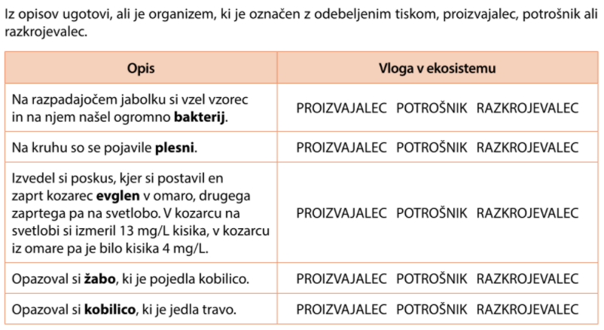
Delovni zvezek, str. 99 naloga 10
REŠI NALOGO V DELOVNEM ZVEZKU

Slide 19
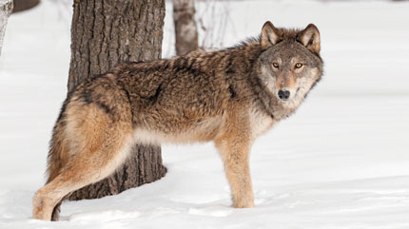
Sistemu vseh med seboj povezanih prehranjevalnih verig pravimo PREHRANJEVALNI SPLET.
razkrojevalci
VOLK
Notes:
Medved- pojasni!!!! Da ni na koncu, ampak ga povsod tja vključujejo.

Slide 20
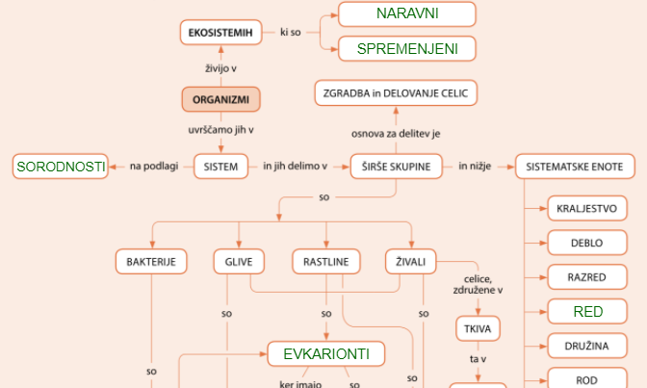
Kaj sem se naučil? DZ str. 102
REŠI NALOGO V DELOVNEM ZVEZKU

Slide 21
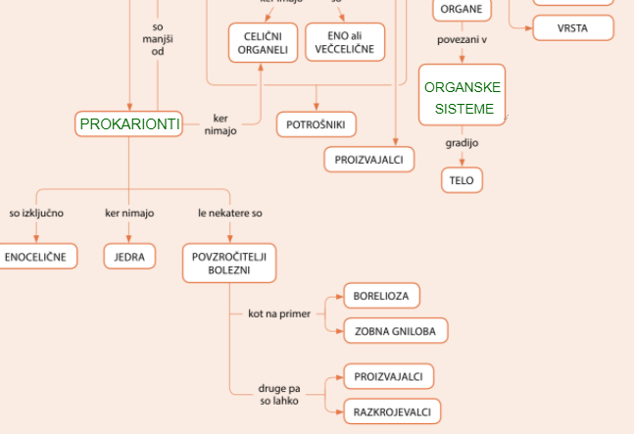
Kaj sem se naučil? DZ str. 102
REŠI NALOGO V DELOVNEM ZVEZKU

Slide 22
SEDAJ pa naloge zate:
Izdelaj vsaj en primer prehranjevalnega spleta (ne verige, ampak splet). Pazi na smer puščic, ne pozabi na razkrojevalce. Vedno začni s proizvajalcem. Vsebuje naj vsaj 8 členov.
Pri prehranjevalnem spletu vedno vključuj organizme, ki živijo v istem ekosistemu:
Naredi prehranjevalni splet:
v slovenskem gozdu (brez tigrov in anakond ☺ )
na travniku
na vrtu
v reki
v morju
BONUS: lahko narediš splete v različnih ekosistemih po svetu (džungla, puščava, stepa, …)

